Slide 1

Экологическое ассорти

Slide 2
«Экология(от др.-греч. οἶκος — обиталище, жилище, дом, имущество и λόγος — понятие, учение, наука) — наука о взаимодействиях живых организмов и их сообществ между собой и с окружающей средой.
Термин впервые предложил немецкий биолог Эрнст Геккель в 1866 году в книге «Общая морфология организмов».
(Википедия. Свободная энциклопедия)

Slide 3
Экология (от эко... и ...логия)— синтетическая биологическая наука о взаимоотношениях живых организмов с средой их обитания.
Экология относится к числу фундаментальных (функциональных)подразделений биологии, исследующих фундаментальные свойства жизни над организменного уровня организации. Основной предмет экологии — изучение совокупности живых организмов, взаимодействующих друг с другом и образующих с окружающей средой некое единство
(т.е. систему), в пределах которого осуществляется процесс трансформации энергии и органические вещества. (Экологический словарь)

Slide 4
Проблемы экологии волнуют каждого. Технологическое развитие человеческой цивилизации со временем привело к значительному загрязнению окружающей среды. В качестве неизбежного результата повседневной, хозяйственной и военной деятельности человека, аварий на промышленных объектах и испытаний оружия в природную среду поступило избыточное, по сравнению с естественным, количество различных веществ или элементов. Многие соединения, поступившие в окружающую среду, не встречаются в природе и искусственно синтезированы человеком.

Slide 5
Наступает такой момент, когда вода, воздух, почва будут настолько отравлены, что и проживание человека станет практически невозможным. Человечество в своем развитии подошло к тому порогу, когда необходимо срочно принимать спасительное решение.

Slide 6
Первым законом об охране окружающей среды принято считать эдикт английского короля ЭДУАРДА IV (1273г.). По обычаям того времени за нарушение эдикта полагалась смертная казнь.

Slide 7

2006 - 2016 годы - Десятилетие реабилитации и устойчивого развития пострадавших регионов (третье десятилетие после Чернобыля)

Slide 8
ООН провозгласила период до 2016 года «Десятилетием восстановления и устойчивого развития» территорий в Беларуси, Российской Федерации и Украине, пострадавших в результате Чернобыльской аварии 1986 года.
Целью десятилетия является «возвращение к нормальной жизни» пострадавших населенных пунктов. Россия, Белоруссия и Украина, которые наиболее ощутимо пострадали от этой крупнейшей техногенной катастрофы ХХ века, считают, что третье десятилетие «после Чернобыля» должно быть направлено на восстановление привычного уклада жизни с упором на экономику.
Документ отмечает необходимость укрепления международного сотрудничества и координации усилий ради смягчения и минимизации последствий чернобыльской катастрофы при обязательном проведении дальнейших оценок экологических, медицинских и социально-экономических последствий.

Slide 9
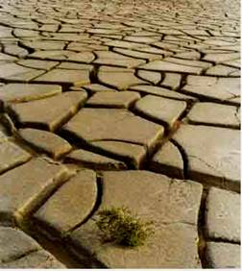
2010 – 2020 годы – Десятилетие ООН,
посвященное пустыням и борьбе с опустыниванием

Slide 10
16 августа 2010 года в Бразилии ООН объявила о начала Десятилетия, посвященного пустыням и борьбе с опустыниванием.
В период с 2010 по 2020 годы будут активизированы меры по повышению информированности общественности о необходимости защитить земли от деградации и улучшить качество засушливых территорий, на которых проживает треть населения мира. Жители таких районов сталкиваются с серьезными экономическими и экологическими угрозами.
В июне 1994 года была одобрена Конвенция ООН по борьбе с опустыниванием. Однако земли, пригодные для сельскохозяйственной обработки, продолжают сокращаться по всему миру, угрожая продовольственной безопасности и провоцируя гуманитарные и экономические кризисы.
Всемирный день борьбы с опустыниванием и засухой установлен на 49-ой сессии Генеральной Ассамблеи ООН и отмечается ежегодно 17 июня начиная с 1995 года.
Минприроды России в 2010 году разработало комплекс мер по борьбе с опустыниванием, который одобрен Правительством Российской Федерации.

Slide 11

2011 – 2020 годы - Десятилетие
биоразнообразия

Slide 12
Целью десятилетия является поддержка стратегического плана по сохранению биоразнообразия на 2011-2020 годы, который был принят на десятой конференции стран-участниц конвенции ООН по биоразнообразию в японском городе Нагоя.
На встрече в Нагое в октябре 2010 года представители стран обсудили и приняли новый стратегический план по сохранению биоразнообразия и экосистем на 2011-2020 годы.
Правительства стран-участников конвенции в частности согласились увеличить территорию заповедников и национальных парков на суше с нынешних 12,5% до 17%, а также расширить площадь морских заповедников до 10% (в настоящее время она составляет менее 1%).
Кроме того, «Цели-2020» предполагают снижение угрозы исчезновения для известных краснокнижных видов. Участники встречи в Нагое согласились изыскать ресурсы, чтобы помочь развивающимся странам достичь новых целей.

Slide 13

2016 год - Год заповедников и национальных парков в России
Решение объявить Год заповедников связано со столетним юбилеем первого заповедника - Баргузинского, находящегося на Байкале.

Slide 14

2017 год - Год экологии и
Год особо охраняемых природных территорий
Проведение Года экологии намечено в целях привлечения внимания общества к вопросам экологического развития России, сохранения биологического разнообразия и обеспечения экологической безопасности.

Slide 15
Дни защиты от экологической опасности
Ежегодно в России, начиная с 1996 года, по инициативе общественных природоохранных организаций, проходит широкомасштабная акция под названием «Общероссийские дни защиты от экологической опасности». Дни защиты проходят под девизом «Экология – Безопасность – Жизнь». Их проведение стало доброй традицией, которая отражает стремление миллионов людей жить в согласии с природой.
В Курганской области Дни защиты от экологической опасности проводятся в период
с 20 марта по 5 июня.
Основные мероприятия экологической направленности приурочены к знаменательным датам Экологического календаря.

Slide 16
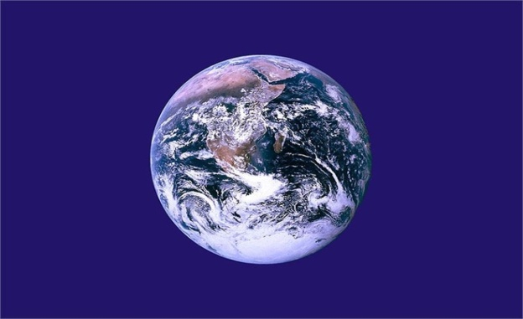
20 марта – День Земли
Исторически так сложилось, что День Земли отмечается в мире 2 раза: 20 марта и 22 апреля. Первый праздник имеет миротворческую и гуманистическую направленность, второй – экологическую.
20 марта – дата выбрана потому, что на это время выпадает день весеннего равноденствия. Считается, что ежегодно в день весеннего равноденствия происходит смена биологического ритма планеты и обновление природы.
Каждый год в честь этого праздника в штаб-квартире ООН, которая расположена в Нью-Йорке, звонят в Колокол мира. Начиная с 1998 года, акция «Колокол Мира в День Земли» проводится и в России.

Slide 17

21 марта – Международный день леса
Международный день леса или Всемирный день защиты лесов был основан в 1971 году. Инициатором учреждения данного Дня выступила Европейская конфедерация сельского хозяйства на 23-й Генеральной Ассамблее, и эта идея была поддержана Всемирной Продовольственной и сельскохозяйственной организацией при ООН (ФАО). Причем было принято решение о праздновании этого дня именно в день осеннего равноденствия в Южном полушарии и весеннего равноденствия в Северном полушарии (последнее, по традиции, считается первым днем весны и является символом новой жизни и новых начинаний).
В этот день повсеместно в большинстве стран мира проводятся разнообразные акции и мероприятия, направленные на защиту лесов и зеленых насаждений, – это и информационные мероприятия, и всевозможные конкурсы и выставки, и кампании по высадке деревьев, и различные флешмобы.

Slide 18

22 марта – Всемирный день воды
С 1993 года во многих странах мира по инициативе Международной ассоциации водоснабжения и ЮНЕСКО 22 марта отмечается Всемирный День воды. На территории Российской Федерации он проводится с 1995 года под девизом «Вода – это жизнь».
Девиз Дня воды подчеркивает великое значение нехитрого сочетания водорода и кислорода: это – основа человеческой жизни и один из наиболее ценных природных ресурсов.

Slide 19

23 марта – Всемирный метеорологический день
Этот день посвящен образованию Всемирной метеорологической организации (ВМО) и вступлению в силу 23 марта 1950 года
Конвенции ВМО.
Представителем России в этой глобальной системе наблюдений является Федеральная служба по гидрометеорологии и мониторингу окружающей среды (Росгидромет) со своей сетью гидрометеорологических и аэрологических станций.
Специалисты составляют прогнозы по температурам воздуха и осадкам различной заблаговременности, предупреждения об опасных и стихийных явлениях погоды, долгосрочные прогнозы дат вскрытия рек весной, прогнозы водности, уровней воды на судоходных реках, предупреждения о весенних и летних дождевых паводках на реках, сходе снежных лавин, о перезимовке сельскохозяйственных культур.

Slide 20

1 апреля – Международный день птиц
Именно в этот день в 1906 году была подписана одна из первых природоохранных конвенций – Международная конвенция об охране птиц, к которой Россия присоединилась в 1927 году.
В России с 1996 года проводится ежегодная кампания «Птица года». Ее цель – привлечь внимание жителей нашей страны к проблемам охраны птиц и их местообитаний. Ежегодно избирается эмблема – «Птица года».

Slide 21

7 апреля – Всемирный день охраны здоровья
Всемирный день здоровья отмечается 7 апреля в день основания в 1948 году Всемирной организации здравоохранения (ВОЗ). За время, прошедшее с этого момента, членами Всемирной организации здравоохранения стали более 190 государств мира.
Каждый год для Всемирного дня здоровья выбирается тема, отражающая какую-либо приоритетную проблему общественного здравоохранения.

Slide 22

15 апреля – День экологических знаний
Основная задача этого дня – продвижение экологических знаний и формирование экологической культуры, информирование общественности о состоянии дел в области экологической безопасности.
День экологических знаний значим не только для тех, кто занимается экологическим просвещением и образованием, но и для всех людей планеты, так как сегодня речь идет об экологизации всей нашей жизни, а любое природоохранное мероприятие должно опираться на экологические знания.

Slide 23

18 – 22 апреля - Марш парков
Марш парков - это международная акция, проводимая в поддержку особо охраняемых природных территорий (ООПТ).
Впервые он был проведен в североамериканских парках в 1990 году. С 1995 года к празднику, ставшему традиционным в США, присоединились заповедники и национальные парки России. К 1997 году Марш парков – Дни заповедников и национальных парков – охватил всю территорию бывшего СССР. Цель Марша парков – получить общественную поддержку заповедникам и национальным паркам.

Slide 24

22 апреля – Всемирный день Земли
Впервые день Земли отметили в США 22 апреля 1970 года. Этому предшествовало событие: 22 апреля 1969 года в США из скважины возле Санта–Барбары вылились миллионы тонн нефти, в результате чего погибло множество птиц и морских животных.
В настоящее время всемирная сеть «День земли» охватывает 167 стран Мира.
В России день Земли отмечается с 1993 года. Проводится он с целью объединения всех людей нашей страны в деле защиты окружающей среды.

Slide 25
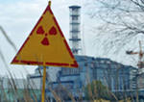
26 апреля – День памяти жертв радиационных аварий и катастроф
В 1986 году при проведении испытания турбореактора произошла серия взрывов в 4-м энергоблоке Чернобыльской АЭС. Авария затронула миллионы людей 17 стран мира. Особенно сильно пострадали Украина, Белоруссия и западные области России, почти 60 тыс. кв. км территории бывшего СССР с населением почти 7 миллионов человек. Последствия могли быть еще страшнее, если бы не героические действия ликвидаторов – сейчас так называют людей, которые работали на смертельно опасном объекте.
Постановлением Президиума Верховного Совета Российской Федерации от 22.04.1993 г. в память о всех гражданах Российской Федерации, погибших в радиационных авариях и катастрофах, поддерживая обращение общественных объединений граждан, пострадавших в результате катастрофы на Чернобыльской АЭС, установлено 26 апреля - День памяти погибших в радиационных авариях и катастрофах.

Slide 26

31 мая – Всемирный день без табака
День без табака установлен в 1988 году Всемирной организацией здравоохранения (ВОЗ). В этот день проводятся мероприятия, направленные на информирование населения в отношении опасностей, связанных с потреблением табака, деловой практики табачных компаний, деятельности ВОЗ в области борьбы с табачной эпидемией, а также в отношении того, что могут сделать люди во всем мире для отстаивания своих прав на здоровье и здоровую окружающую среду, а также для защиты будущих поколений.

Slide 27
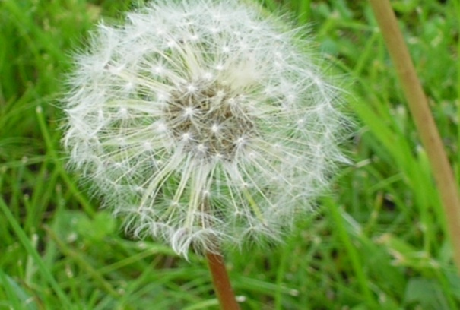
5 июня – Всемирный день охраны окружающей среды
15 декабря 1972 года Генеральная Ассамблея в резолюции 2994 (XXVII) объявила 5 июня Всемирным днем окружающей среды, который будет проводиться в целях углубления осознания общественностью необходимости сохранять и улучшать окружающую среду.
Выбор этой даты обоснован тем, что в этот день в Стокгольме открылась Конференция Организации Объединенных Наций по проблемам окружающей человека среды. С 1973 года Всемирный День окружающей среды ежегодно отмечается во всех странах – членах ООН.

Slide 28

5 июня – День эколога
Долгое время 5 июня – наряду с Всемирным днем охраны окружающей среды и по инициативе общественных организаций отмечался как неофициальный профессиональный праздник экологов.
С 2007 года 5 июня отечественные экологи отмечают в этот день свой профессиональный праздник, который был установлен Указом Президента Российской Федерации от 21.07.2007 N 933 «О Дне эколога».
Это праздник для сотрудников всех природоохранных структур, других государственных и частных экологических организаций, всех, кто принимает активное участие в охране и оздоровлении родной природы. В списке почетных званий России есть звание «Заслуженный эколог Российской Федерации».

Slide 29
В последнее время экологические проблемы стали очень актуальны, потому что с каждым годом наша планета превращается в свалку различного рода отходов, вырубаются леса, засоряются реки и озёра, гибнут многие виды растений и животных. И только экологическое просвещение среди граждан, и их стремление войти в природу с чистым сердцем поможет планете выйти из экологического кризиса.

